Slide 1

用网格和块索引数据
CUDA

Slide 2
用网格和块索引数据
索引结果
索引原理

Slide 3
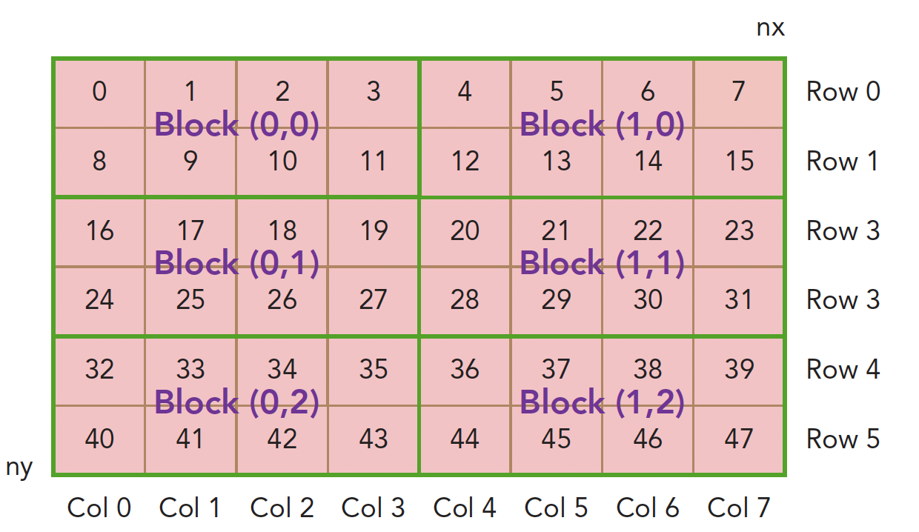
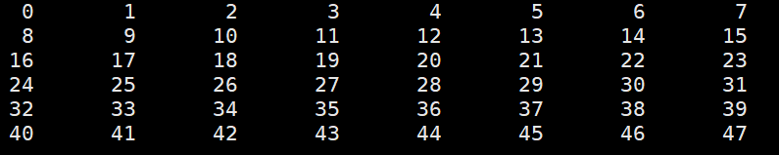
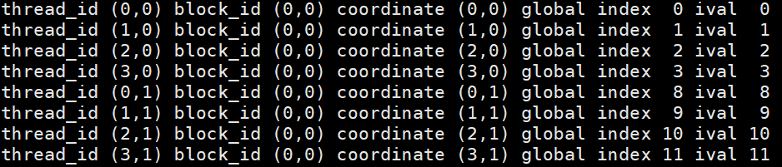
索引结果
线程网格和块对矩阵数据的索引

Slide 4
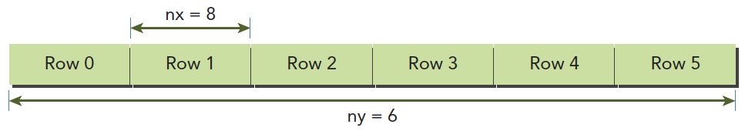
索引原理
数据在内存中以线性、以行为主的方式存储

Slide 5


索引原理
线程与二维矩阵元素映射
二维矩阵元素与GPU内存索引映射

Slide 6
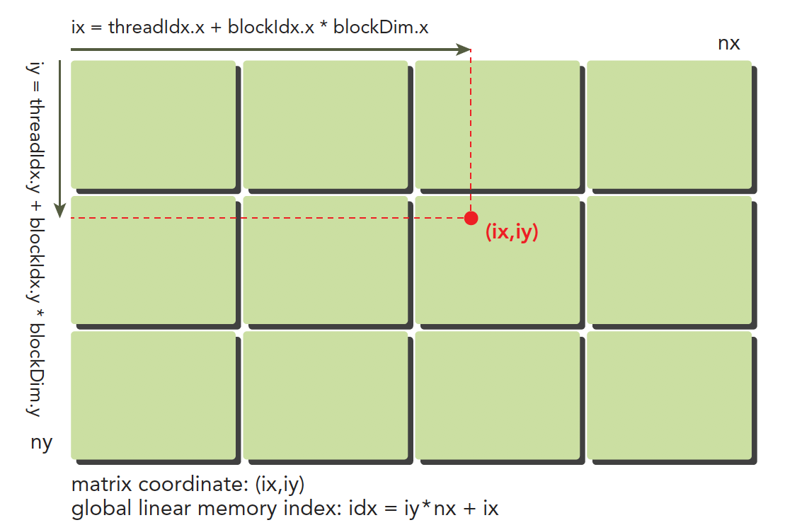
索引原理

Slide 7

微信公众号
公司官网

